Slide 1
Produção de Mapa Temático no QGIS
Do mapa classificado ao produto cartográfico: elementos, normas e metadados
Disciplina de Sensoriamento Remoto | Graduação | Prof. Hatan Pinheiro | Dia 3

Slide 2
Roteiro da aula
2
Do dado ao mapa: o que interfere no resultado
Elementos essenciais de um mapa temático
Escala, exatidão cartográfica e resolução
Sistema de referência e projeção: SIRGAS 2000 e UTM
Semiologia gráfica: cores, legenda e hierarquia visual
Generalização, áreas por classe e acurácia
Metadados geoespaciais (Perfil MGB)
Atividade prática: layout do mapa de uso e cobertura da terra no QGIS

Slide 3
Retomando o Dia 2
3
● Classificação: cada pixel recebeu uma classe de uso e cobertura da terra
● Matriz de confusão: exatidão global, do produtor, do usuário e kappa
● Resultado: um raster classificado é um dado, ainda não um mapa
● Hoje: transformar o dado em produto cartográfico legível, verificável e documentado

Slide 4
Do dado ao mapa: o que interfere
4
● Objetivo e público: definem conteúdo, nível de detalhe e linguagem
● Escala: determina o que pode ser representado e a exatidão exigida
● Sistema de referência e projeção: afetam posições, distâncias e áreas
● Generalização: seleção e simplificação compatíveis com a escala
● Simbologia: cores e legenda condicionam a leitura
● Qualidade do dado: data da imagem, resolução e acurácia da classificação

Slide 5
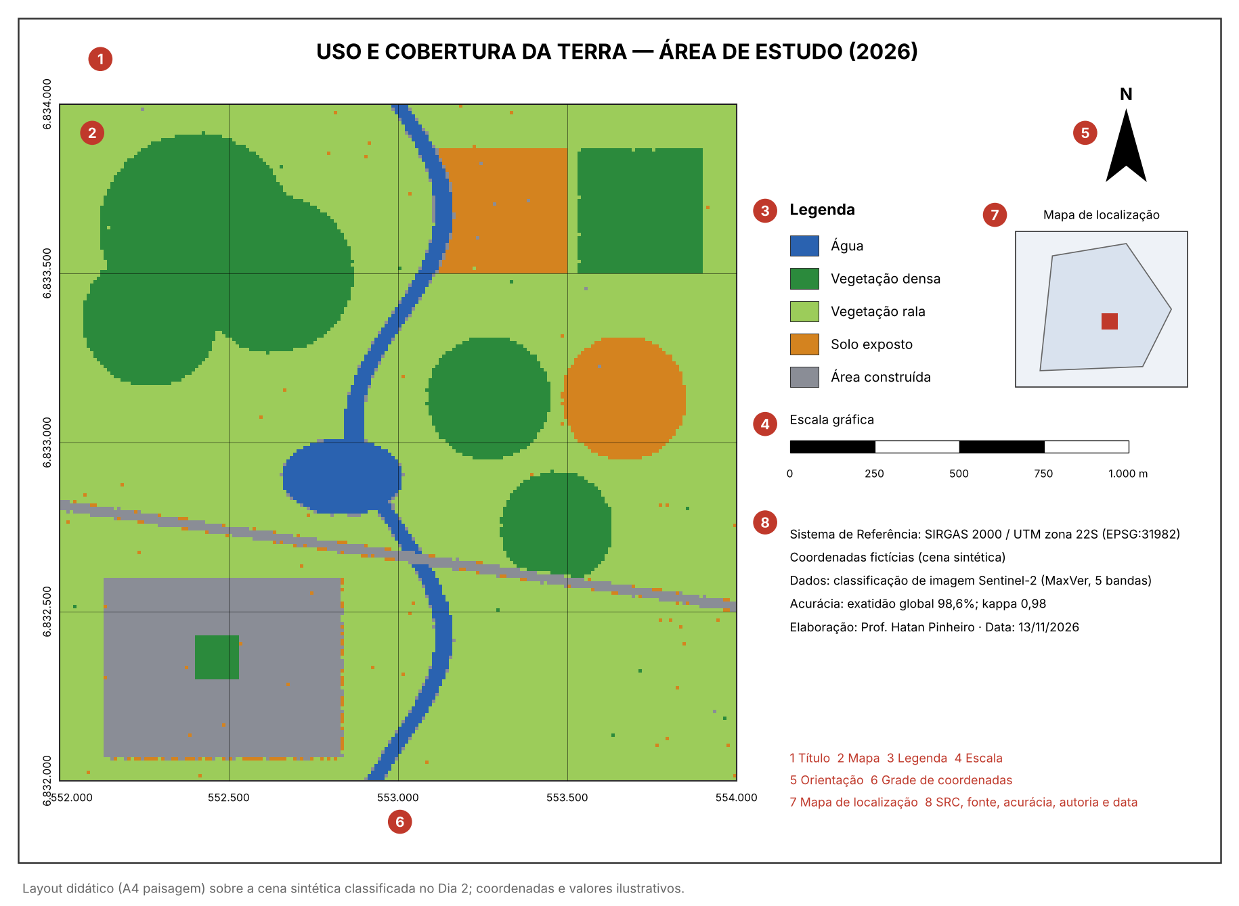
Anatomia de um mapa temático
5

Slide 6
Elementos essenciais
6
● Título: o quê, onde e quando
● Legenda: todas as classes, com a mesma simbologia do mapa
● Escala: gráfica (resiste à ampliação) e, se for o caso, numérica
● Orientação e grade de coordenadas: posicionam o leitor e permitem localizar feições
● Sistema de referência e projeção: ex.: SIRGAS 2000 / UTM zona 22S
● Fonte, data, autoria e acurácia: permitem avaliar a confiabilidade do mapa
● Mapa de localização: situa a área de estudo em contexto mais amplo

Slide 7
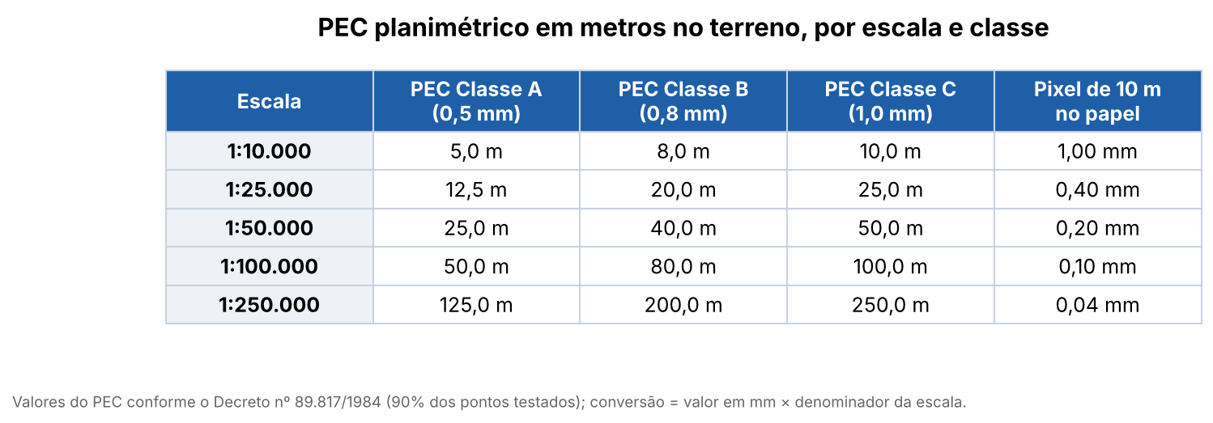
Escala e exatidão cartográfica
7
O Padrão de Exatidão Cartográfica (PEC) classifica cartas nas classes A, B e C (BRASIL, 1984); a ET-CQDG complementa a avaliação para dados digitais (DSG, 2016).

Slide 8
Escala e resolução da imagem
8
● Pixel no papel: 10 m equivalem a 1 mm em 1:10.000 e a 0,2 mm em 1:50.000
● Escala compatível: o erro posicional do dado deve caber no PEC da escala pretendida
● Unidade mínima mapeável: menor área representada; manchas menores são generalizadas
● Regra prática: não ampliar o mapa além do detalhe que o dado sustenta

Slide 9
Sistema de referência e projeção
9
● SIRGAS 2000: sistema geodésico de referência oficial do Brasil (IBGE, 2005), único desde 2015
● Coordenadas geográficas: EPSG:4674; não adequadas para medir áreas e distâncias
● UTM: projeção conforme em fusos de 6°; k = 0,9996 no meridiano central
● Código EPSG: SIRGAS 2000 / UTM zonas 18S a 25S = EPSG:31978 a 31985
● Consequência: calcular áreas no sistema projetado da zona da área de estudo

Slide 10
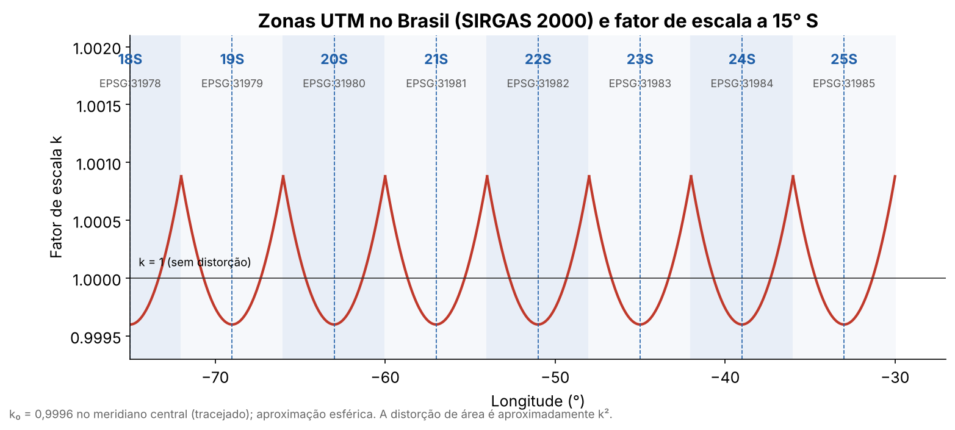
Zonas UTM e distorção de escala
10

Slide 11
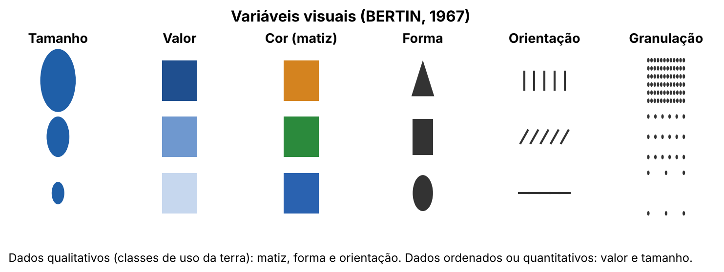
Semiologia gráfica
11

Slide 12
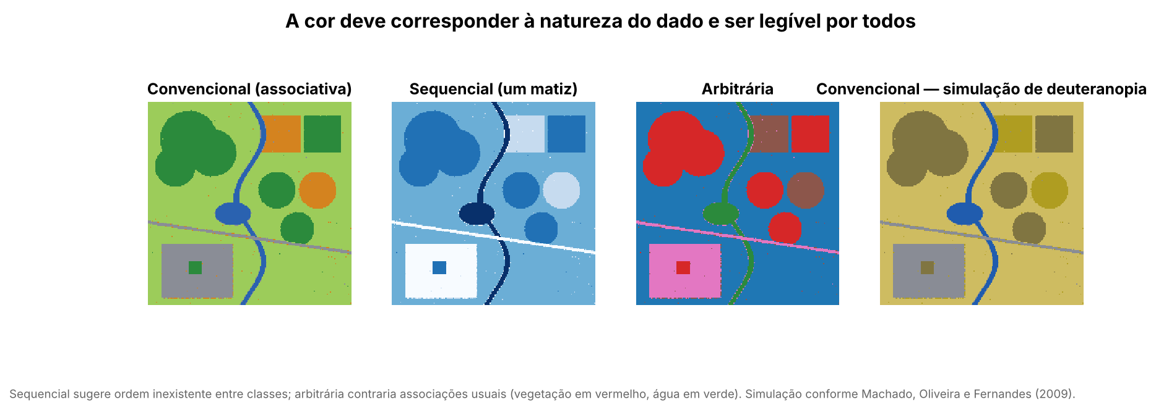
Cores para uso e cobertura da terra
12
Esquemas qualitativos, sequenciais e divergentes: HARROWER e BREWER (2003). Nomenclatura de uso da terra: IBGE (2013).

Slide 13
Legenda e hierarquia visual
13
● Ordem lógica: agrupar classes afins (água, vegetação, áreas antrópicas)
● Nomes claros: usar a nomenclatura adotada, sem códigos internos
● Correspondência: cada cor da legenda idêntica à do mapa
● Hierarquia: o mapa é o elemento dominante; título e legenda em segundo plano
● Acessibilidade: evitar pares indistinguíveis para daltônicos (vermelho × verde)

Slide 14
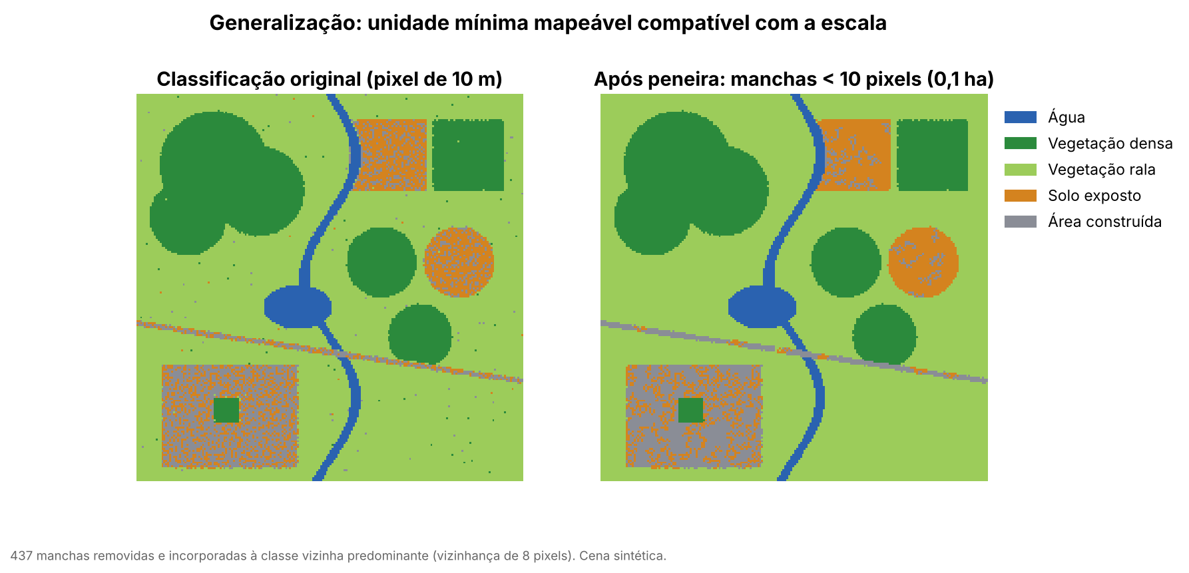
Generalização
14

Slide 15
Qualidade e acurácia no mapa
15
● Acurácia posicional: avaliada pelo PEC e pela ET-CQDG
● Acurácia temática: matriz de confusão da classificação (CONGALTON, 1991)
● No mapa: informar exatidão global e kappa ou as discordâncias, com a data da imagem
● Áreas por classe: calculadas no sistema projetado, em hectares e percentuais
● Transparência: indicar fonte das amostras de validação

Slide 16
Metadados geoespaciais
16
O QUE SÃO
Dados sobre os dados: descrevem conteúdo, origem, qualidade, sistema de referência, responsável e forma de distribuição de um conjunto de dados geoespaciais.
PADRÃO BRASILEIRO
O Perfil de Metadados Geoespaciais do Brasil (Perfil MGB), da CONCAR, baseia-se na norma ISO 19115 e é adotado na INDE.
NO QGIS
A aba Metadados das propriedades da camada registra título, resumo, palavras-chave, extensão, contato e licença.
Síntese: sem metadados, o mapa pode ser lido, mas não pode ser avaliado nem reutilizado com segurança.

Slide 17
Perfil MGB sumarizado: elementos principais
17
● Identificação: título, data, responsável, resumo, categoria temática, idioma
● Espaço: extensão geográfica e sistema de referência
● Qualidade: linhagem (fontes e processamento) e resolução espacial
● Distribuição: formato de distribuição e contato dos metadados
● Obrigatoriedade: conferir no documento da CONCAR quais elementos são obrigatórios, condicionais ou opcionais

Slide 18
Fluxo de produção do mapa
18
1
Dado
raster classificado e matriz de confusão
2
Referência
reprojetar para SIRGAS 2000 / UTM
3
Generalização
peneira com a unidade mínima mapeável
4
Simbologia
cores e nomes das classes
5
Layout
elementos essenciais do mapa
6
Produto
metadados e exportação (PDF, 300 dpi)
Cada etapa corresponde a uma decisão que deve ser registrada nos metadados (linhagem).

Slide 19
Síntese
19
Um mapa temático é um dado transformado em comunicação: precisa ser legível, verificável e documentado
Escala, referência e generalização definem o que o mapa pode afirmar
Simbologia adequada à natureza do dado evita leituras equivocadas
Acurácia e metadados permitem avaliar e reutilizar o produto

Slide 20
Discussão
20
Que escala máxima é compatível com um mapa feito a partir de pixels de 10 m?
Por que calcular áreas em coordenadas geográficas leva a erro?
Que paleta de cores evita confusão para leitores daltônicos?
Que informação de qualidade deve acompanhar um mapa de uso da terra?

Slide 21
Atividade prática 1: preparar o dado
21
Abrir o mapa classificado (dzetsaka) do Dia 2 e verificar o SRC
Reprojetar para SIRGAS 2000 / UTM da zona (Raster › Projeções › Reprojetar)
Generalizar com a peneira (Raster › Análise › Peneira), limiar = unidade mínima mapeável em pixels
Simbologia: valores paletizados/únicos, com cores e nomes das classes
Calcular área por classe (Caixa de Ferramentas › Relatório de valores únicos da camada raster)

Slide 22
Atividade prática 2: montar o layout
22
Projeto › Novo Layout de Impressão (A4 paisagem)
Adicionar o mapa e definir a escala; inserir grade de coordenadas nas propriedades do item
Adicionar legenda, barra de escala, seta de norte e título
Adicionar mapa de localização (visão geral) e quadro de informações
Incluir SRC, fonte, data da imagem, acurácia, autoria e data de elaboração
Nomes de menus variam entre versões do QGIS: conferir na versão instalada.

Slide 23
Atividade prática 3: metadados e exportação
23
Preencher os metadados da camada (Propriedades › Metadados)
Registrar a linhagem: imagem, data, algoritmo, amostras, generalização
Exportar o layout em PDF e PNG com 300 dpi
Conferir o produto final com a lista de elementos essenciais
Verificar antes: áreas calculadas no SRC projetado, não em graus.

Slide 24
Discussão da atividade
24
O mapa pode ser lido sem explicação oral?
A escala escolhida é compatível com a resolução e com a acurácia do dado?
A legenda permite distinguir todas as classes, inclusive em impressão em tons de cinza?
Os metadados permitiriam a outra pessoa reproduzir o mapa?

Slide 25
Referências (ABNT NBR 6023)
25
BERTIN, J. Sémiologie graphique: les diagrammes, les réseaux, les cartes. Paris: Gauthier-Villars, 1967.
BRASIL. Decreto nº 89.817, de 20 de junho de 1984. Estabelece as Instruções Reguladoras das Normas Técnicas da Cartografia Nacional. Brasília, DF: Presidência da República, 1984.
COMISSÃO NACIONAL DE CARTOGRAFIA (CONCAR). Perfil de Metadados Geoespaciais do Brasil (Perfil MGB). [S. l.]: CONCAR, 2009.
CONGALTON, R. G. A review of assessing the accuracy of classifications of remotely sensed data. Remote Sensing of Environment, v. 37, n. 1, p. 35-46, 1991.
DIRETORIA DE SERVIÇO GEOGRÁFICO (DSG). Norma da Especificação Técnica para Controle de Qualidade de Dados Geoespaciais (ET-CQDG). 1. ed. Brasília, DF: Exército Brasileiro, 2016. (EB80-N-72.004).
HARROWER, M.; BREWER, C. A. ColorBrewer.org: an online tool for selecting colour schemes for maps. The Cartographic Journal, v. 40, n. 1, p. 27-37, 2003.
IBGE. Manual técnico de uso da terra. 3. ed. Rio de Janeiro: IBGE, 2013. (Manuais técnicos em geociências, n. 7).
IBGE. Noções básicas de cartografia. Rio de Janeiro: IBGE, 1999. (Manuais técnicos em geociências, n. 8).
IBGE. Resolução do Presidente nº 1, de 25 de fevereiro de 2005. Rio de Janeiro: IBGE, 2005.
MACHADO, G. M.; OLIVEIRA, M. M.; FERNANDES, L. A. F. A physiologically-based model for simulation of color vision deficiency. IEEE Transactions on Visualization and Computer Graphics, v. 15, n. 6, p. 1291-1298, 2009.
QGIS DEVELOPMENT TEAM. QGIS User Guide: laying out the maps. [S. l.]: QGIS, 2026. Disponível em: https://docs.qgis.org/latest/en/docs/user_manual/print_layout/index.html. Acesso em: 13 nov. 2026.

